Slide 1
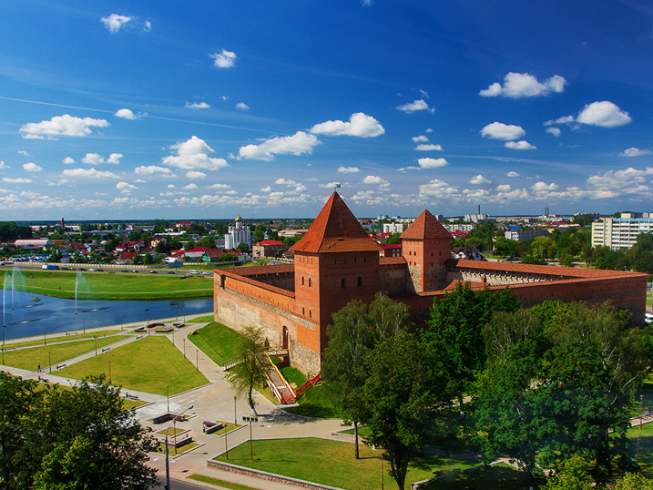
Лидчина туристическая
Lida travel

Slide 2
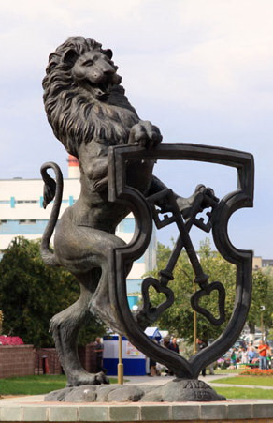
Основные туристические маршруты по Лидскому району
Пешеходные (1)
Велосипедные (9)
Водные (3)
Производственные (5)
Спортивные (1)
Экологические (1)
Конные (1)
Религиозные (1)

Slide 3
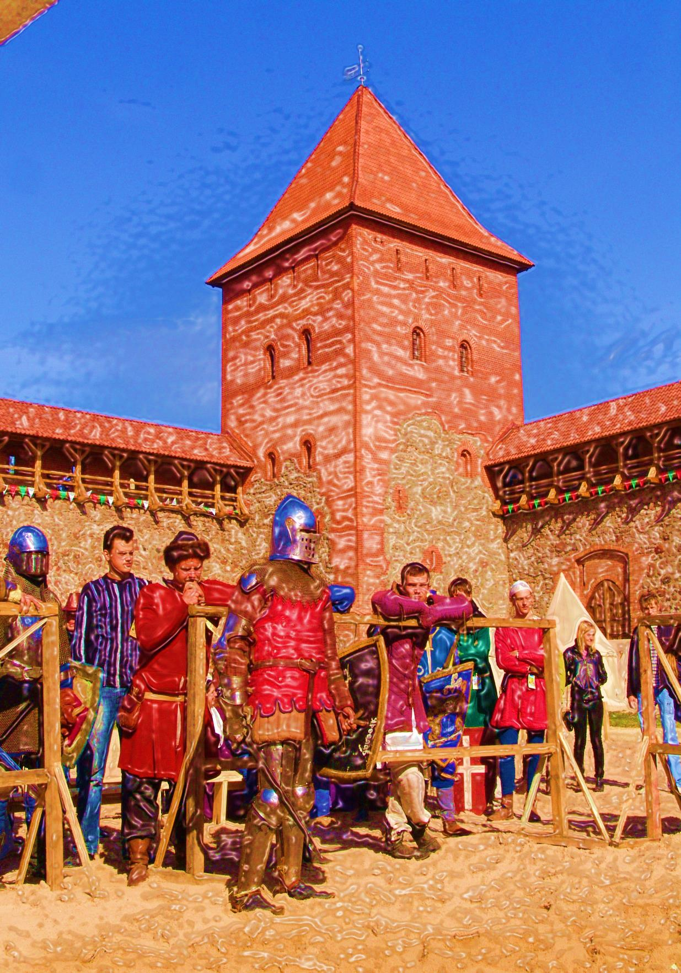
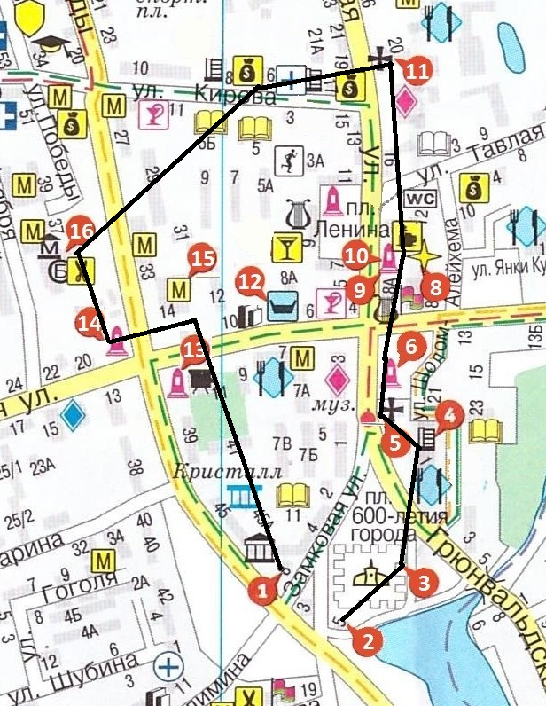
Карта-схема маршрута
«Ад старажытнасцi да сучаснасцi»
(Однодневный пешеходный маршрут по г. Лида)
Туристско-информационный центр
Фирменный магазин ОАО «Стеклозавод «Неман»
Лидский замок
Скульптура «Командировочный»
Костел Воздвижения Святого Креста
Памятник Ф. Скорине
Районный Центр ремесел и традиционной культуры «Спадчына»
Памятник воинам освободителям и партизанам
Памятник воинам-интернационалистам «Журавли»
Кафедральный собор Святого Михаила Архангела
Гостиница «Экватор», медицинский центр, гостиница «Континент»
Лидский историко-художественный музей
Памятник «Бронзовый герб города»
Магазин «Дом Торговли»

Slide 4


ЛИДА – один из древних городов Беларуси. Был основан в 1323 г. великим князем Гедемином. 17 сентября 1590 года Лида получила Магдебургское право.
Существует несколько версий названия города:
Легенда о дочери Гедемина Лидии. «Лидимас», «ляды» - вырубка леса. От реки Лидейки, которая протекала около замка и др. Версий много. Их можно принимать или оспаривать. Но название города нравится его жителям.

Slide 5
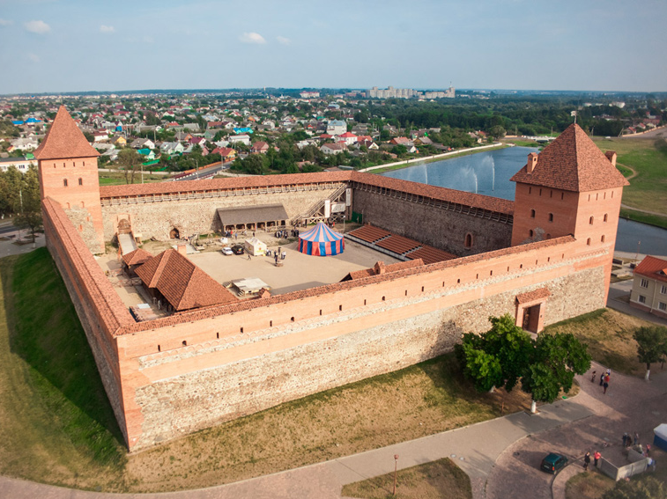
Лидский замок
История Лидского замка связана с великим князем Литовским Гедемином. Он приказал заложить в 1323 году фундамент замка. В 1422 году в Лидском замке широко праздновалась свадьба Короля
Ягайло и Софьи Гольшанской. Здесь написал предсмертное завещание великий князь Александр Ягеллон в присутствии своей жены Елены Иоанновны, дочери великого московского князя Ивана III.
Адрес: г. Лида, ул. Замковая

Slide 6
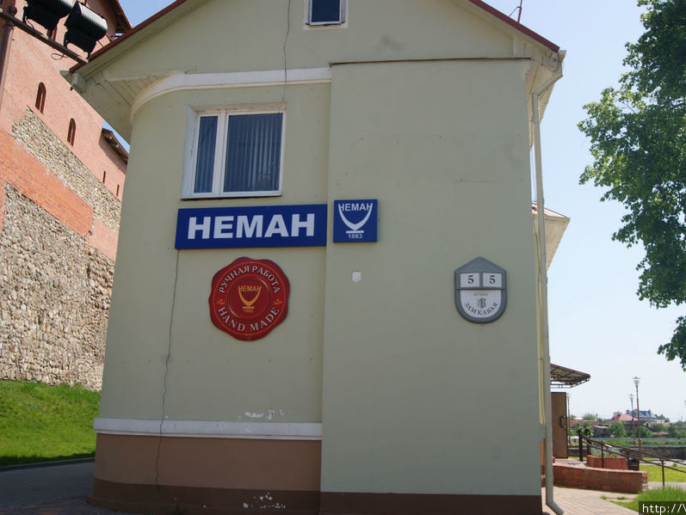
Фирменный магазин ОАО «Стеклозавод «Неман»
Фирменный магазин ОАО «Стеклозавод «Неман» предлагает изделия из хрусталя, цветного и бесцветного стекла, изделия для сервировки домашнего стола,
гостиннично-ресторанный
ассортимент, линии рюмок, бокалов, различной сервировочной посуды.
Адрес: г. Лида, ул. Замковая, 5

Slide 7
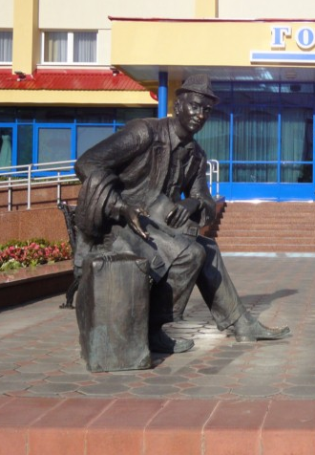
Скульптура «Командировочный»
Рядом с гостиницей «Лида» расположен памятник скульптора В. Жбанова - «Командировочный». Говорят, если наступить на ногу «Командировочному», это сделает пребывание в городе успешным и увеличит богатство в кармане. О том, что желающих потоптаться по ноге много, говорит натертое до блеска состояние башмака.
Адрес: г. Лида, ул. Грюнвальдская

Slide 8
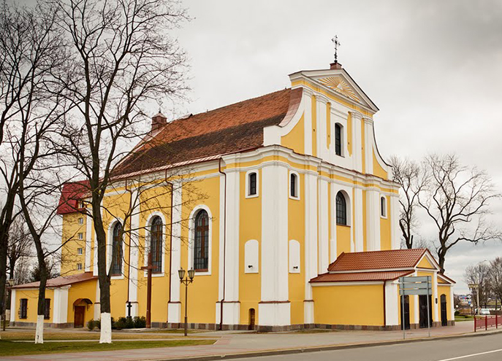
Костел Воздвижения Святого Креста, XVIII в.
17 июля 1387 г. по приказу короля Ягайло в Лиде впервые был построен костел. Римско-католический приходской
костел в нынешнем виде появился в 1770 году. Архитектором проекта стал Иоганн Кристоф Глаубиц. Памятник архитектуры XVIII века оберегает в своих стенах образ Богоматери, привезённый первыми миссионерами-францисканцами в далеком XIV веке.
Адрес: г. Лида, ул. Советская, 2

Slide 9
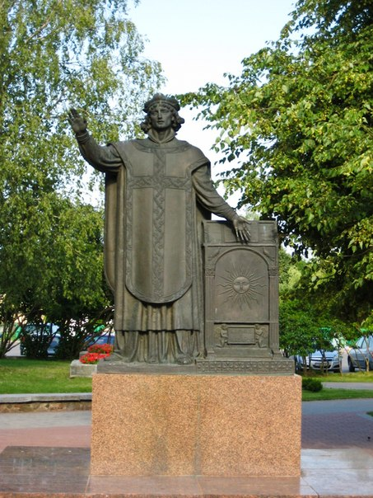
Памятник Франциску Скорине
Франциск Скорина, белорусский и восточнославянский первопечатник.
В Беларуси Франциск Скорина считается одним из величайших исторических деятелей за всю её историю. Памятник Ф. Скорине в Лиде открыт 25 июля 1993 г. в день второй годовщины Независимости Республики Беларусь. Скульптор – Валерий Янушкевич.
Адрес: г. Лида, ул. Советская

Slide 10
Центр ремесел и традиционной культуры «Спадчына»
В Центре ремесел и традиционной культуры можно познакомиться с различными направлениями белорусских ремесел: гончарство, керамика, саломоплетение, вязание, вышивка, традиционная роспись. Здесь можно сделать своими руками сувенир на память. Организована работа кукольного театра «Батлейка», работает магазин сувениров.
Основная цель Центра ремесел – изучение и возрождение наследия, оставленного нам предками.
Адрес: г. Лида, ул. Советская, 12

Slide 11
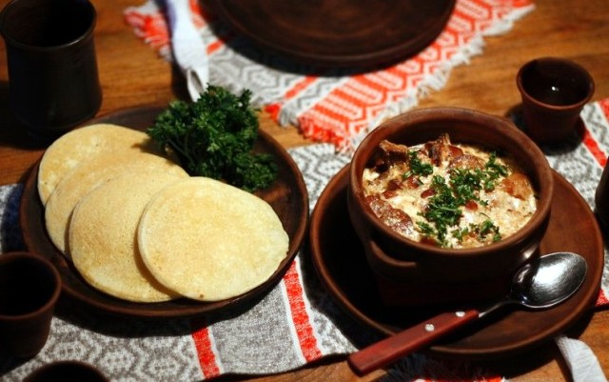
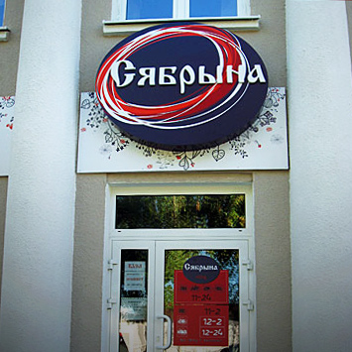
Кафе «Сябрына»
Организация обеда в кафе с блюдами белорусской национальной кухни.
Адрес: Лида, ул. Советская, 12

Slide 12
Памятник воинам освободителям и партизанам
В центре города в 1965 г. возведен памятник советским воинам-освободителям и партизанам со стелой, на южной стороне которой увековечен приказ Верховного Главнокомандующего И.Сталина. Архитектор: Ю.Н. Кишик.
Адрес: г. Лида, ул. Советская

Slide 13
Памятник воинам-интернационалистам «Журавли»
В городском сквере располагается памятник воинам-интернационалистам – «Журавли». Установлен 22 декабря 2007 года в едином ансамбле с памятником погибшим освободителям города Лиды в годы Великой Отечественной войны и Вечным огнем.
Адрес: г. Лида, ул. Советская

Slide 14
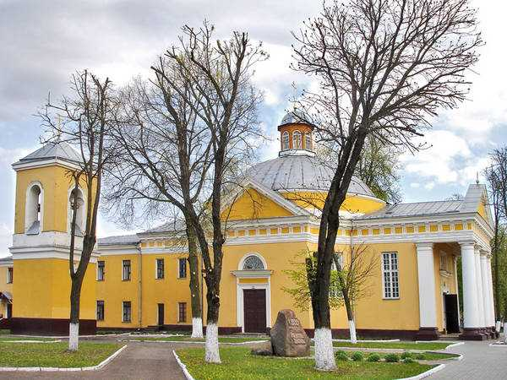
Кафедральный собор Святого Михаила Архангела, XIX в.
В 1797 г. начато строительство каменного костела, которое продолжалось до 1825 г.. В 1842 г. костел сильно пострадал при пожаре, в 1863 г. переосвещен под православную церковь. Памятник архитектуры классицизма. Сегодня это Свято-Михайловская церковь. Рядом расположены одноэтажные
корпуса монастыря и одноярусная каменная колокольня. В соборе находятся иконы Архистратига Михаила, целителя Пантелеймона и Божией матери «Почаевской».
Адрес: 231300, г. Лида, ул. Советская, 20

Slide 15
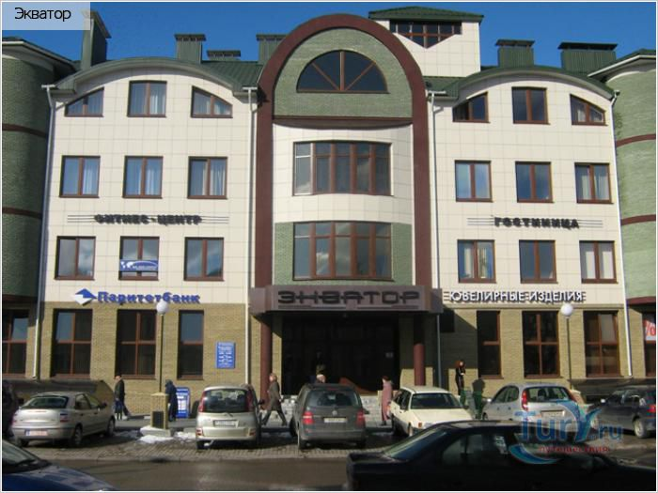
Гостиница «Экватор», медицинский центр
Гостиница «Экватор» предоставляет широкие возможности для комфортного проживания, ведения бизнеса,
организации досуга и полноценного отдыха. В оздоровительном комплексе проводится лечение и обследование на новейшем медицинском оборудовании ведущих отечественных и зарубежных производителей.
Г. Лида, ул. Кирова, 4
г. Лида, ул. Кирова, 4

Slide 16
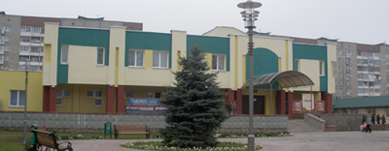
ГУ «Лидский историко-художественный музей»
28 мая 1939 года в городе состоялось открытие музейного центра городского отдела Польского Краеведческого Общества. Сегодня музейное собрание состоит из 25 музейных коллекций и составляет более 40 000 единиц основного фонда и более 5 000 научно-вспомогательного.
Вызывает интерес коллекция археологии, предметов быта, нумизматическая коллекция и многие другие. В музее идет разработка и внедрение нетрадиционных и инновационных форм работы с посетителями. Среди них циклы разовых мероприятий, обрядовые праздники, концерты-презентации музыкальных альбомов местных исполнителей.
Адрес: г. Лида, ул. Победы, 37а

Slide 17
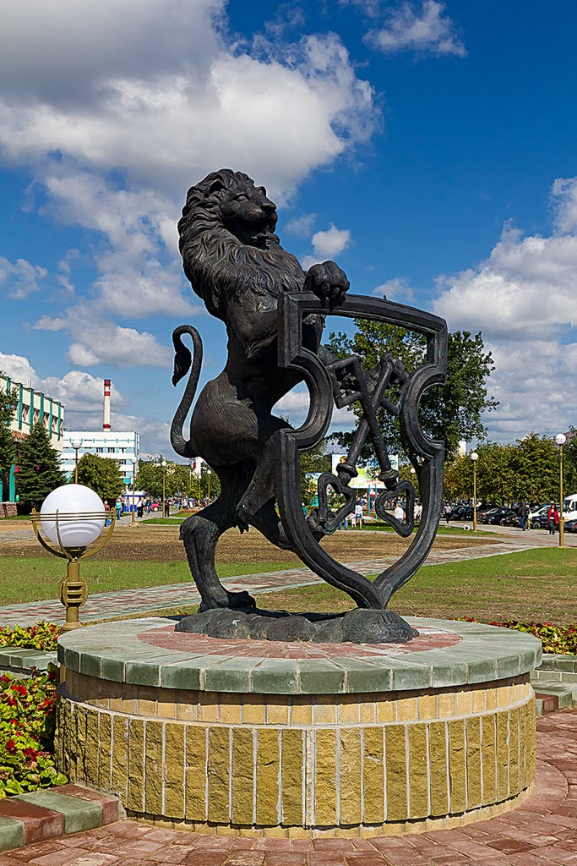
Памятник «Бронзовый герб города»
Автор работы – минский скульптор Владимир Жбанов.
Он изучил геральдику Лиды и постарался воссоздать ее в объеме, создать атмосферу многогранности, чтобы скульптура в центре города могла просматриваться одинаково со всех сторон. Момент установки скульптуры стал волнующим не только для ее авторов, но и для жителей города.
Адрес: г. Лида, проспект Победы

Slide 18
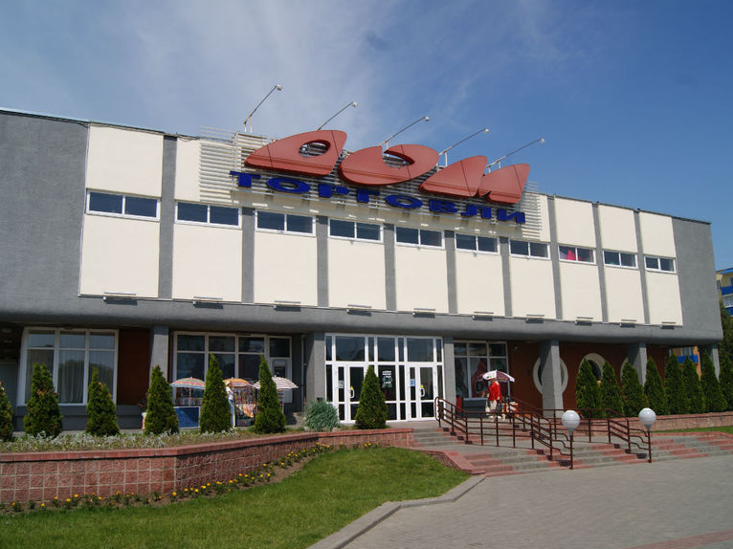
Магазин «Дом торговли»
15 марта 1986 года в г. Лида был введен в эксплуатацию «Дом торговли» - первое крупное предприятие по торговле непродовольственными товарами. В магазине открыт пункт оформления «Тax Free». «Белтаможсервис» возвратит 15% от стоимости товаров при вывозе их за пределы Таможенного союза. Система «Тax Free» распространяется на товары
белорусского производства и на некоторые импортные, но не распространяется на дотационные и подакцизные товары.
Адрес: г. Лида, ул. Ленинская, 14

Slide 19
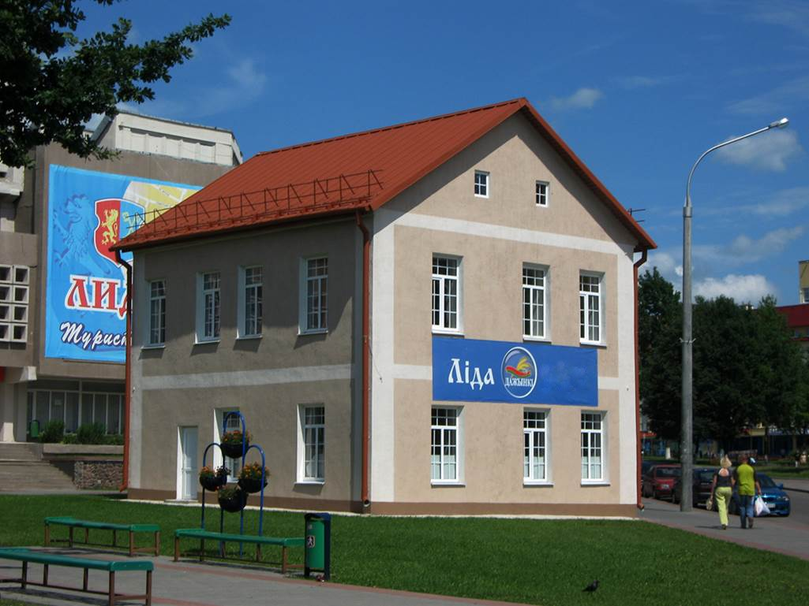
Туристско-информационный центр
«Туристско-информационный центр» открыт в декабре 2012 года. В центре собраны данные о туристических возможностях района, интересных событиях и мероприятиях, проводимых в
нем, о туристической инфраструктуре. А так же, имеется раздаточный материал. В зависимости от пожеланий и предпочтений гостей города, сотрудники туристско-информационного центра предоставят всю необходимую информацию, необходимые контактные данные, подскажут, куда и к кому обратиться.
Адрес: г. Лида, ул. Замковая, 8

Slide 20
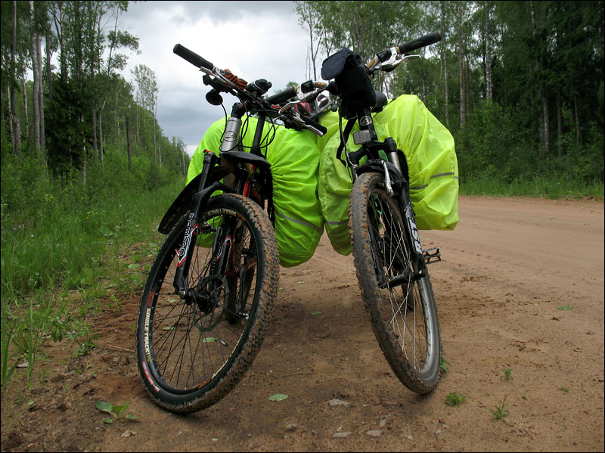
Велосипедные:
По г. Лида работает пункт проката велосипедов
ул. Советская, 9
тел. моб.: 3229476 (vel)

Slide 21
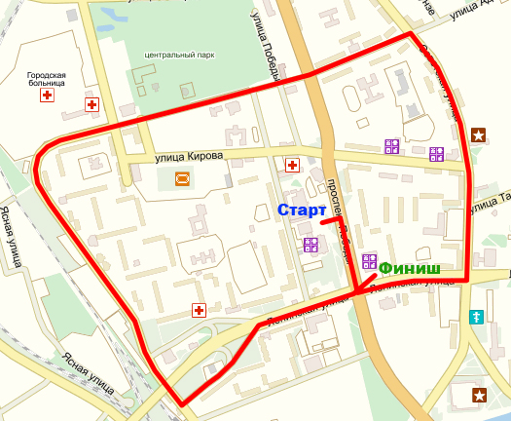

Slide 22
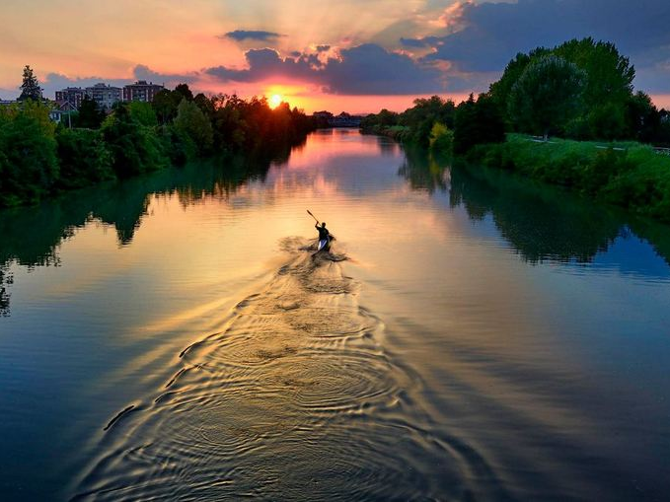
Водные:
Сплавы по р. Неман различной
протяжённости:
3 суток, 60 км, д. Бурносы – д. Песковцы, Лидский р-н;
9 суток, 159 км, д. Белица, Лидский р-н – г.Гродно;
9 суток, 163 км, д. Бережно, Кореличский р-н – д. Белица, Лидский р-н.

Slide 23
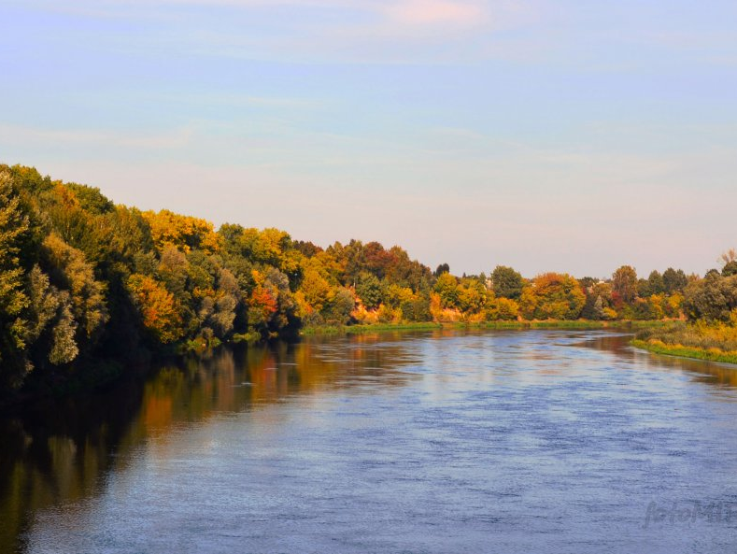
Водный поход: д. Бурносы – д. Песковцы, Лидский р-н
План прохождения трассы похода
День пути | Участки трассы | Км | Способ передвижения
1 | Д. Бурносы – устье р. Дитва | 22 | Сплав
2 | Устье р. Дитва – д. Белица | 19 | Сплав
3 | Д. Белица – д. Песковцы | 19 | Сплав
Итого: протяжённость: 60 км
Продолжительность: 3 суток
Организаторы похода: ООО «Адрес лета» www.adresleta.by
(29) 5005009; (154) 530303; (154) 527484

Slide 24
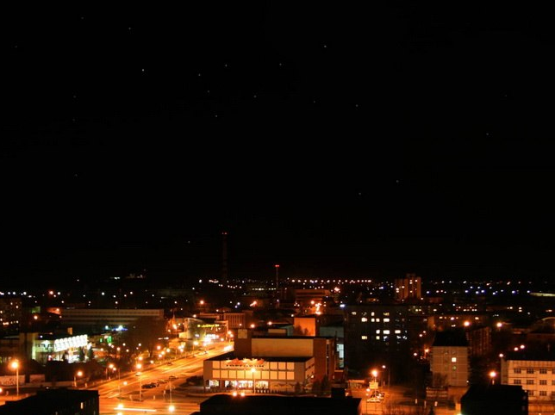
Производственные:
Стеклянная радуга (ОАО «Стеклозавод «Неман»)
Лида – столица пивоварения (ОАО «Лидское пиво»)
РУСП «Совхоз «Лидский» (д. Дворище)
Лидский лесхоз
ОАО «Лидский завод электроизделий»

Slide 25
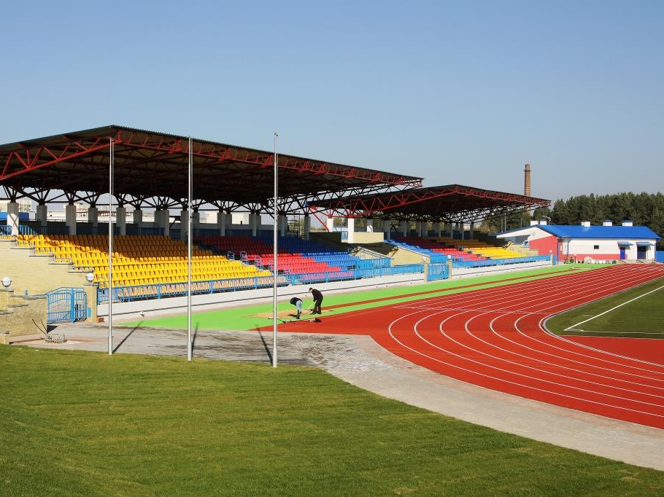
Спортивные
Стадион «Старт»
СОК «Олимпия»
Ледовый дворец
ЛидаДрайвПлюс

Slide 26
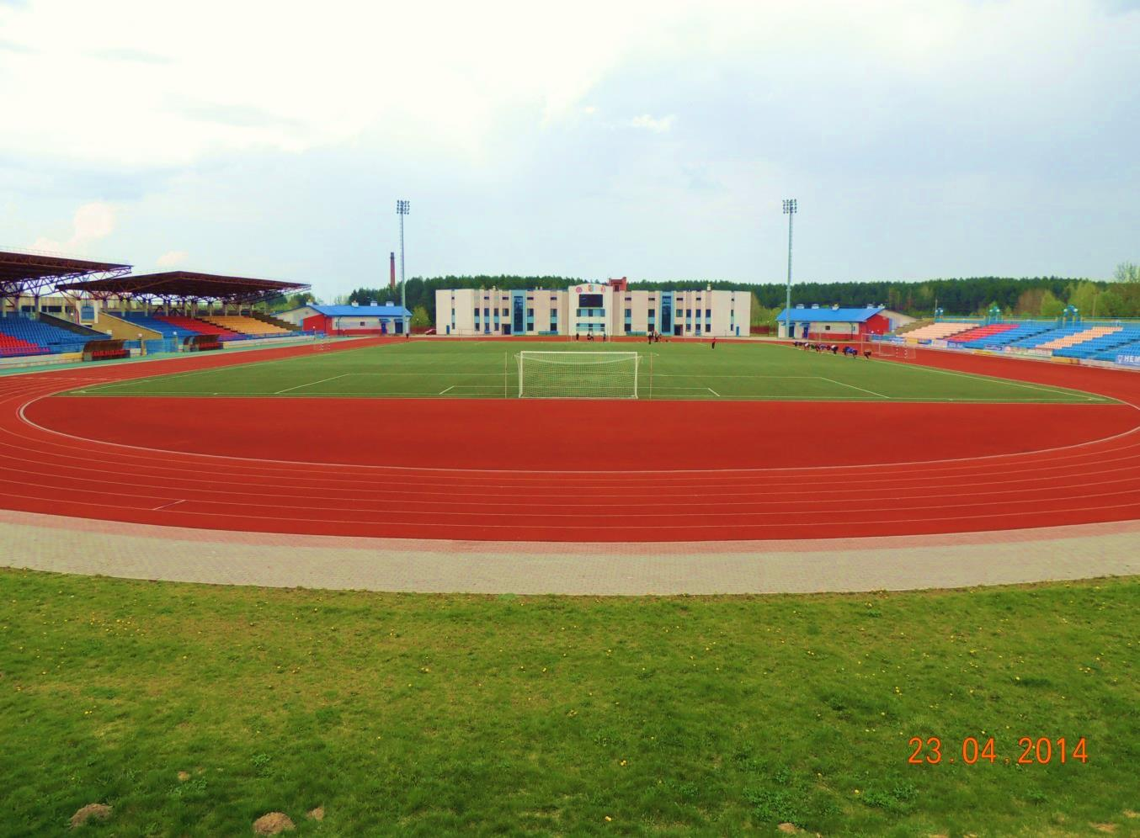
Стадион «Старт»
Футбольная арена,
беговые дорожки,
легкоатлетические сектора.
Комнаты отдыха (80 мест, стоимость – 10.00 бел. руб.)
Г. Лида, ул. Качана, 33

Slide 27
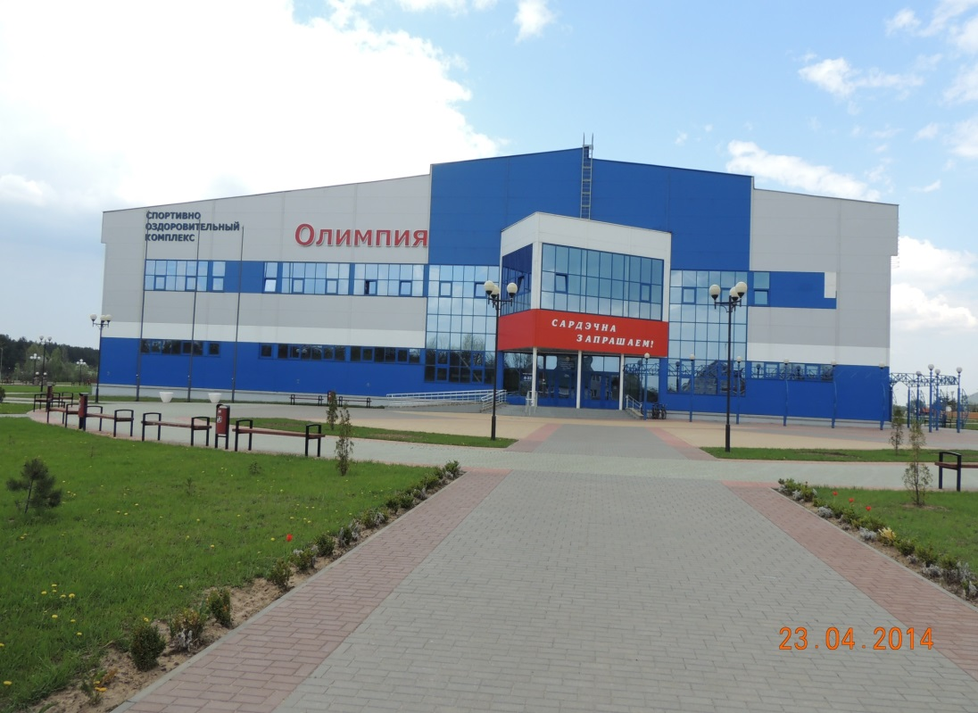
СОК «Олимпия»
Спортивно-оздоровительный комплекс "Олимпия" открылся в Лиде во время мероприятий 6-й региональной презентации-выставки "Лида-регион-2011". В здании расположен современный бассейн, зал игровых видов спорта с трибуной на 750 посадочных мест, тренажерный зал, зал для
занятия борьбой, аэробикой и другими видами спорта.
г. Лида, ул. Качана, 35
olimpialida.by
8 (0154) 600-174, 8 (0154) 600-172

Slide 28
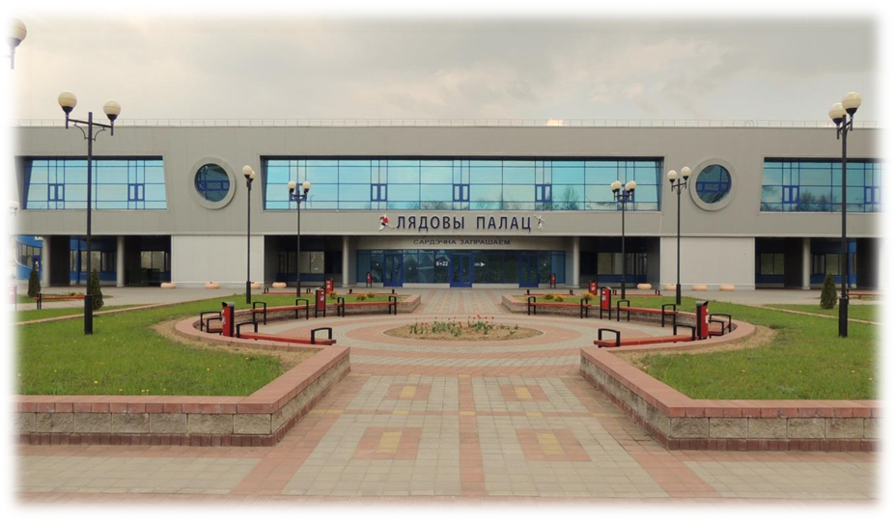
Ледовый дворец
Г. Лида, ул. Качана,31 lidadvorec.by 8(0154)533208

Slide 29
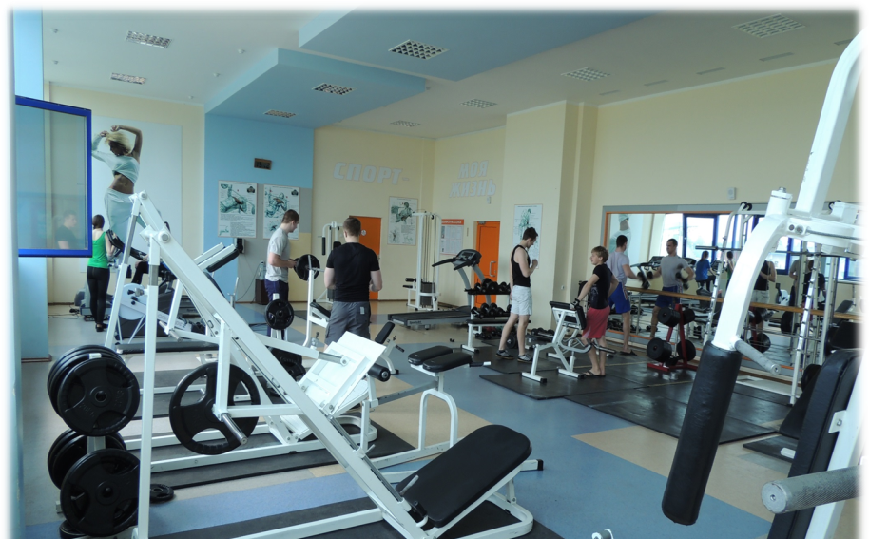
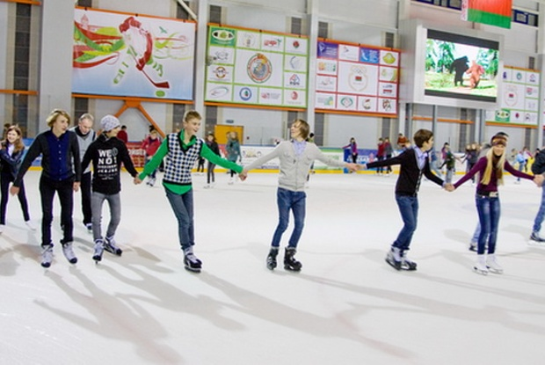
Лидский ледовый дворец построен в 2010 году. На первом этаже здания расположена ледовая арена, мини-кафе, вестибюль, гардероб, санузлы, раздевалки с сушками для одежды, подсобные помещения. На втором этаже размещены три тренажерных зала, служебные комнаты и кабинеты для администрации.

Slide 30
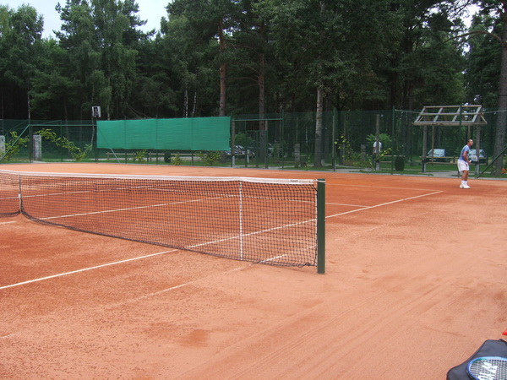
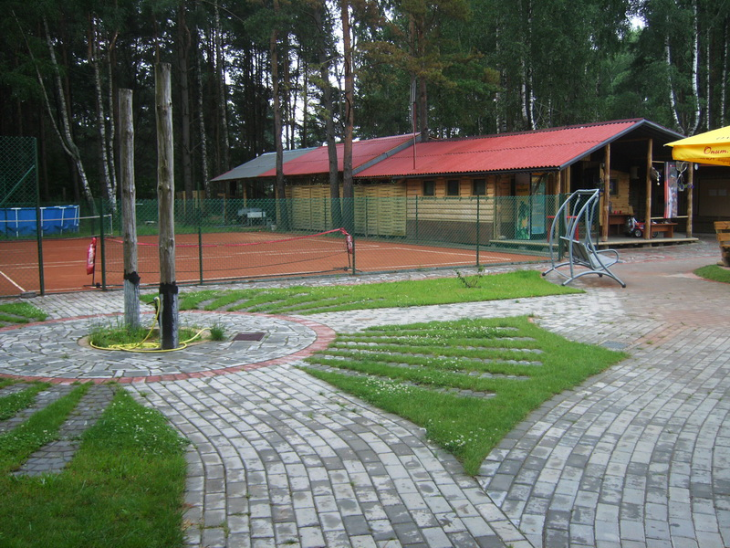
Спортивный клуб «ЛидаДрайвПлюс»
Кафе, тренажёрный зал, теннисные корты, тюбинговая трасса, пункт проката спортивного инвентаря и оборудования.
Идет строительство кемпинга на 60 мест.
г. Лида, пер. Фомичёва, 1
+375291935727

Slide 31
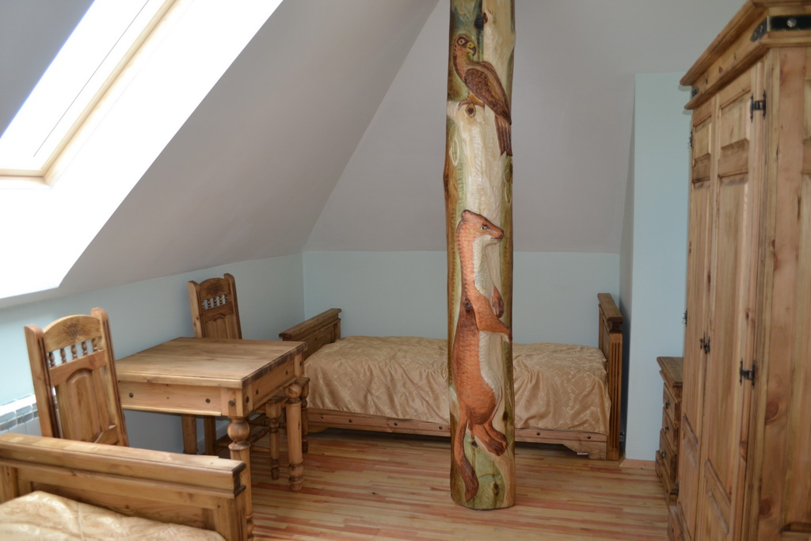
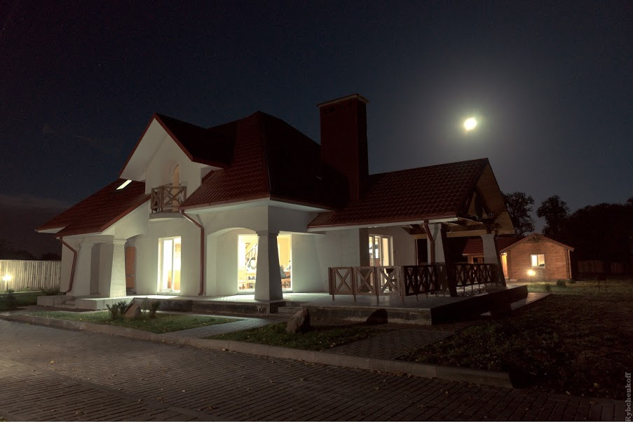
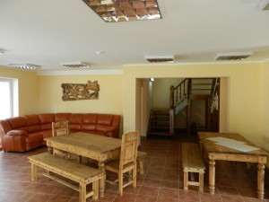
Экологические
Лидский лесхоз (Лида – парк Горни). В живописном месте на границе с памятником природы местного значения парком «Горни» возведен новый охотничий комплекс. Комплекс включает в себя дом охотника, баню, благоустроена территория.

Slide 32
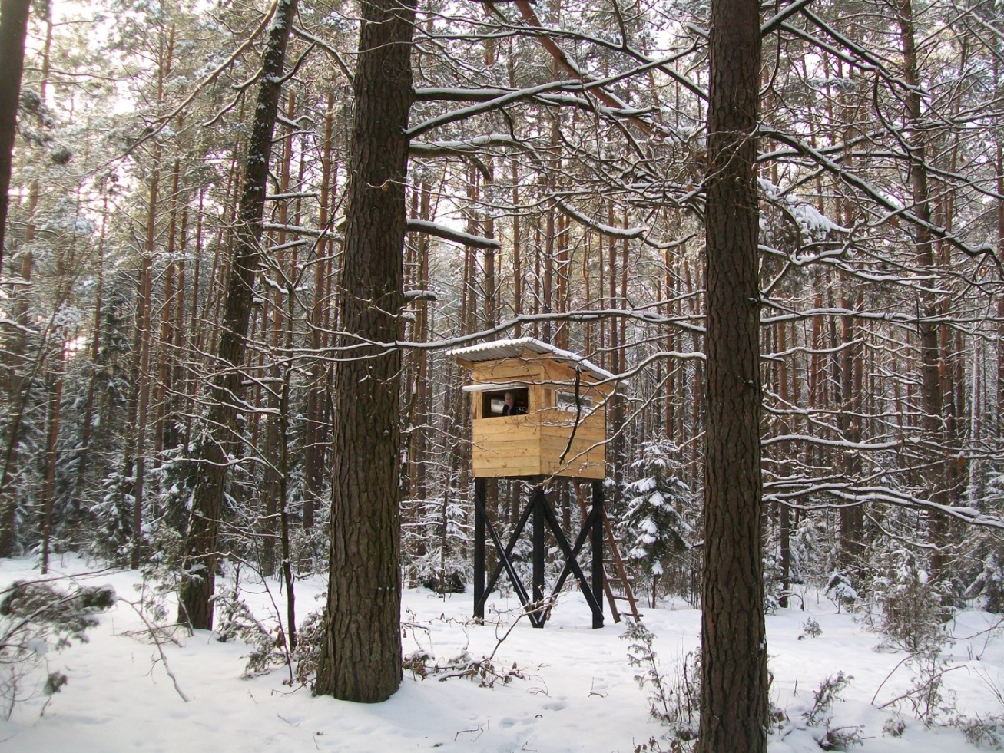
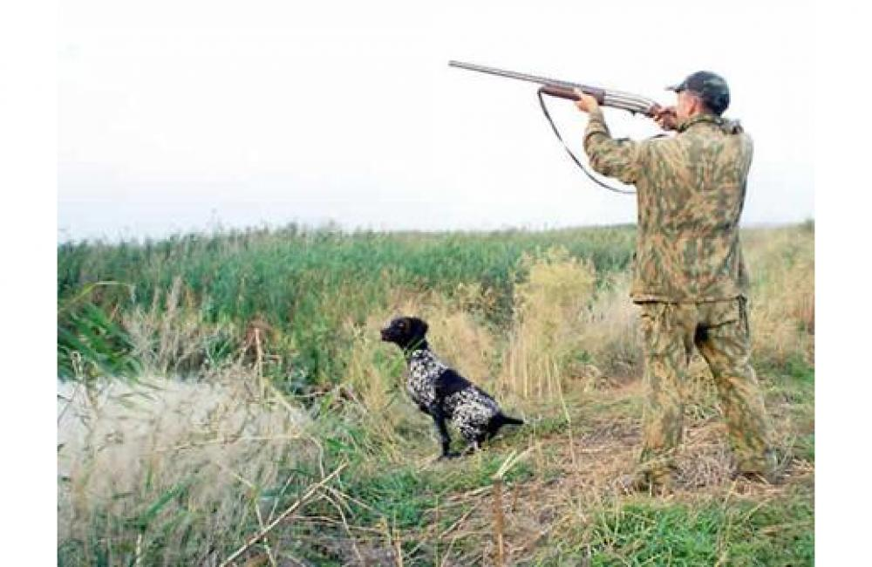
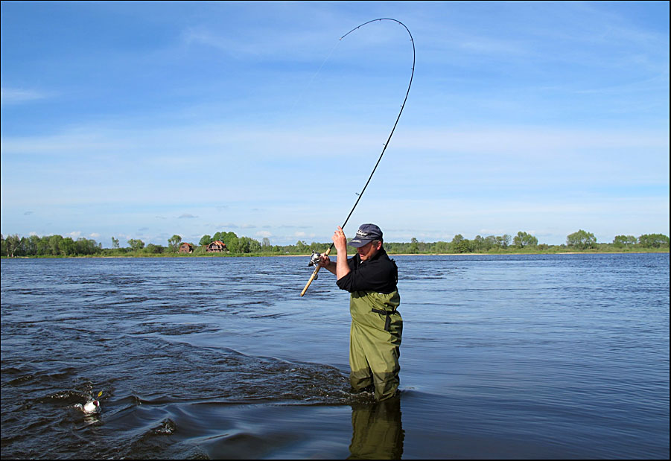
Охота и рыбалка

Slide 33
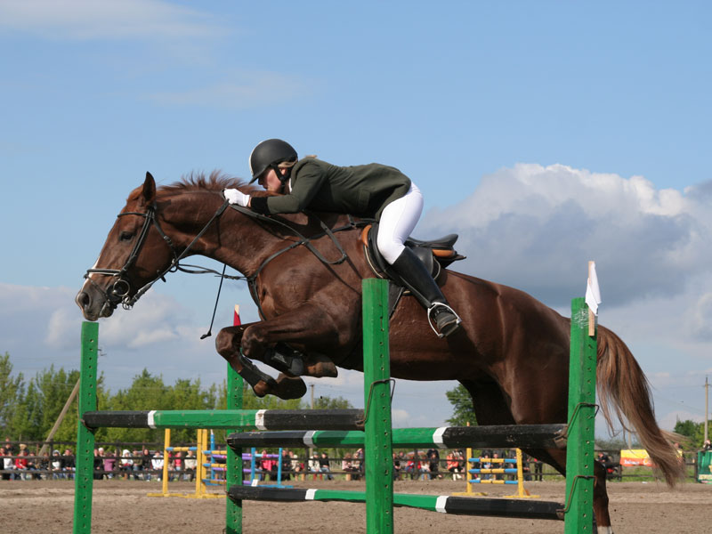
Лидский район, д. Дворище
Конный маршрут
Экскурсия по конюшне
Катание на лошадях

Slide 34
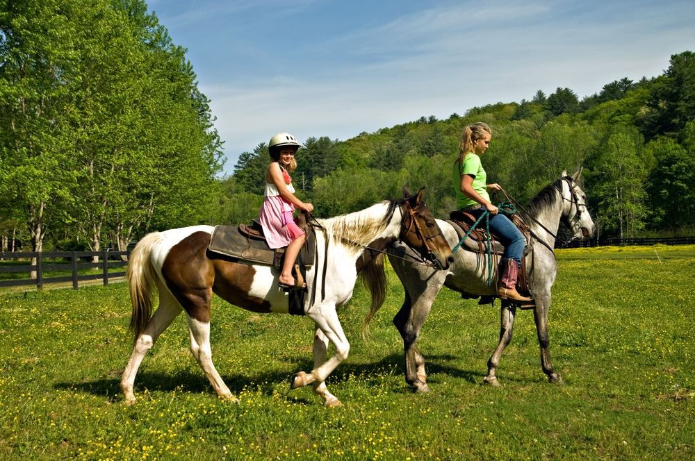
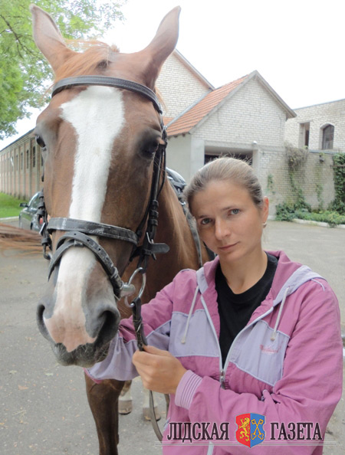
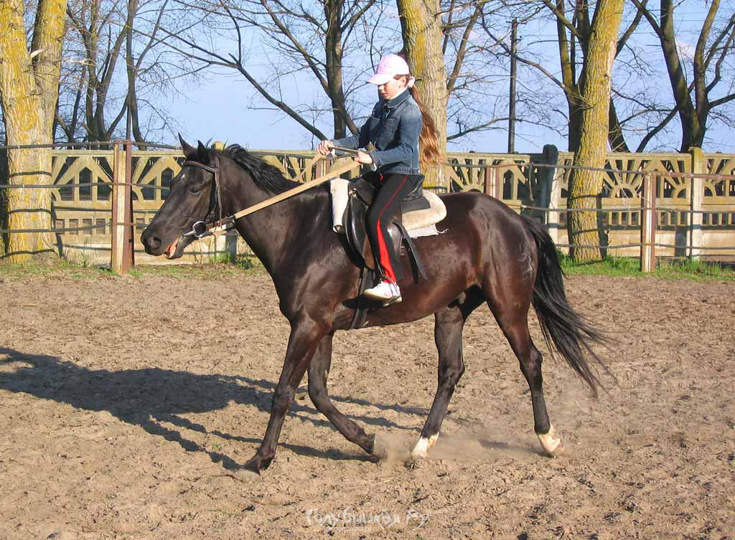
ГУ «Лидская КДЮСШ №4»
г. Лида, ул. Мицкевича, 3А
тел.: 8(0154)525312

Slide 35
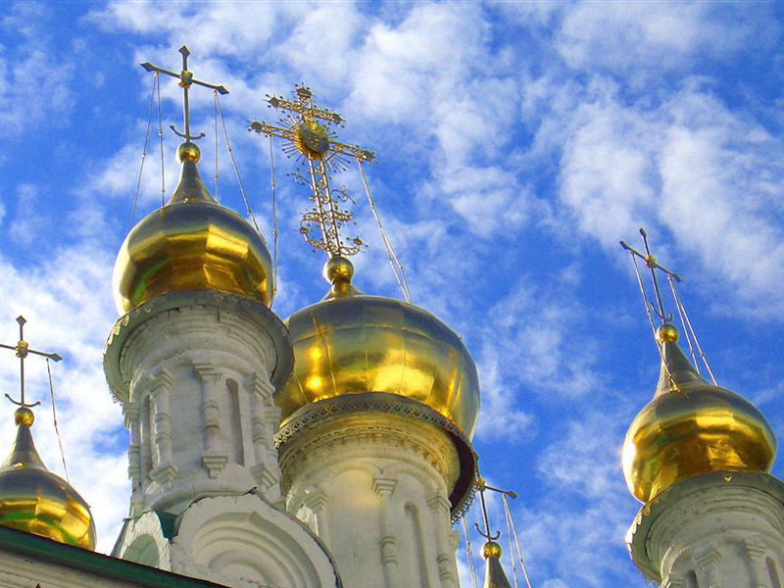
Религиозные
«От храма к храму»

Slide 36
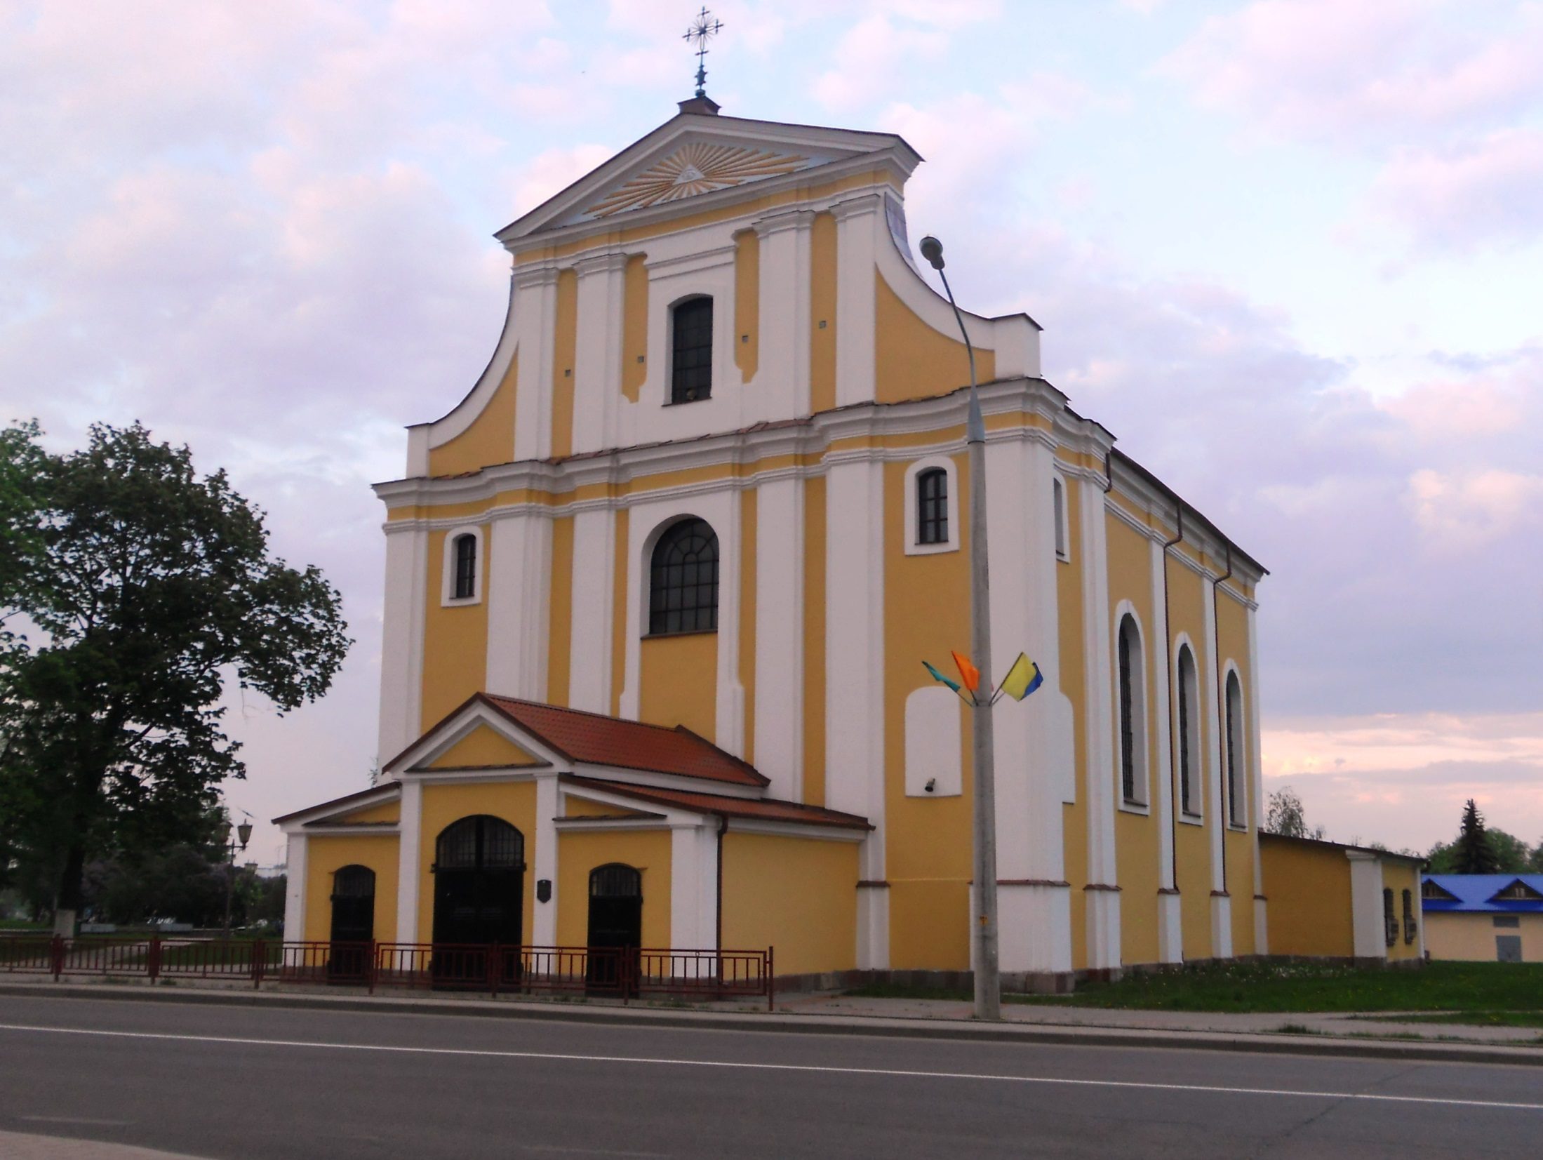
Костел Воздвижения Святого Креста, XVIII в.

Slide 37
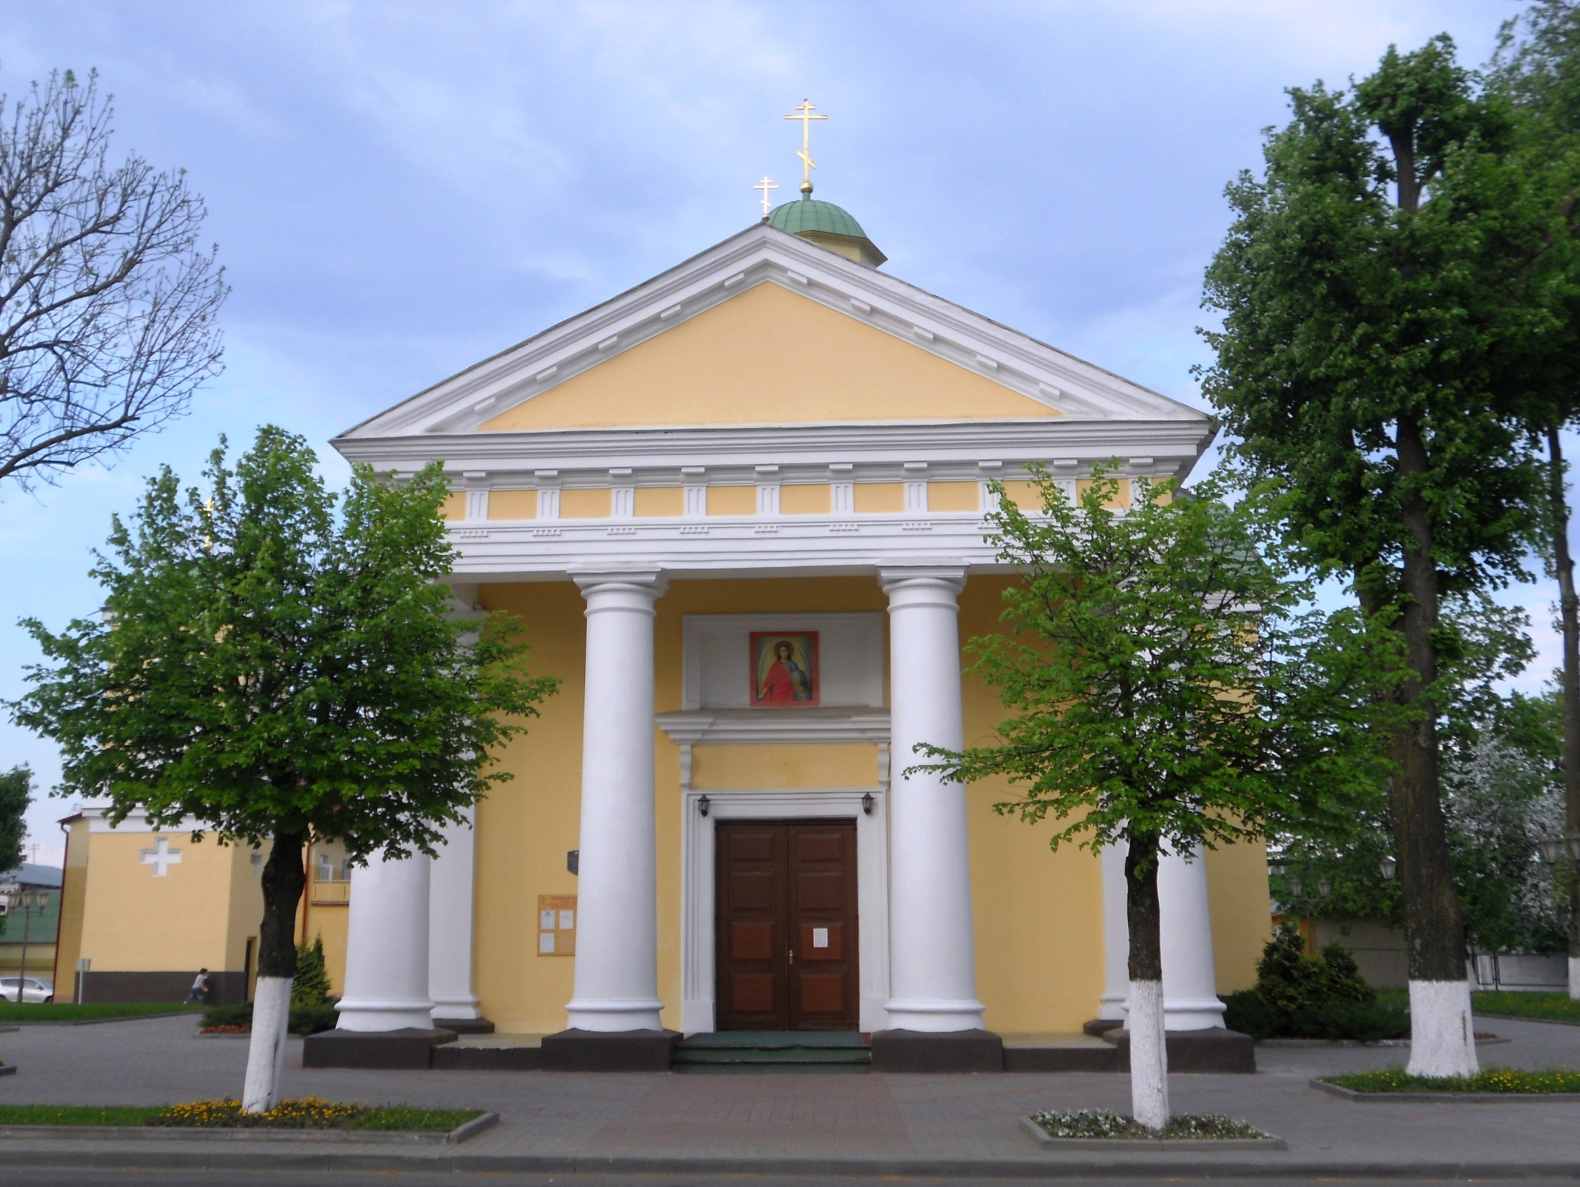
Кафедральный собор Святого Михаила Архангела, XIX в.

Slide 38
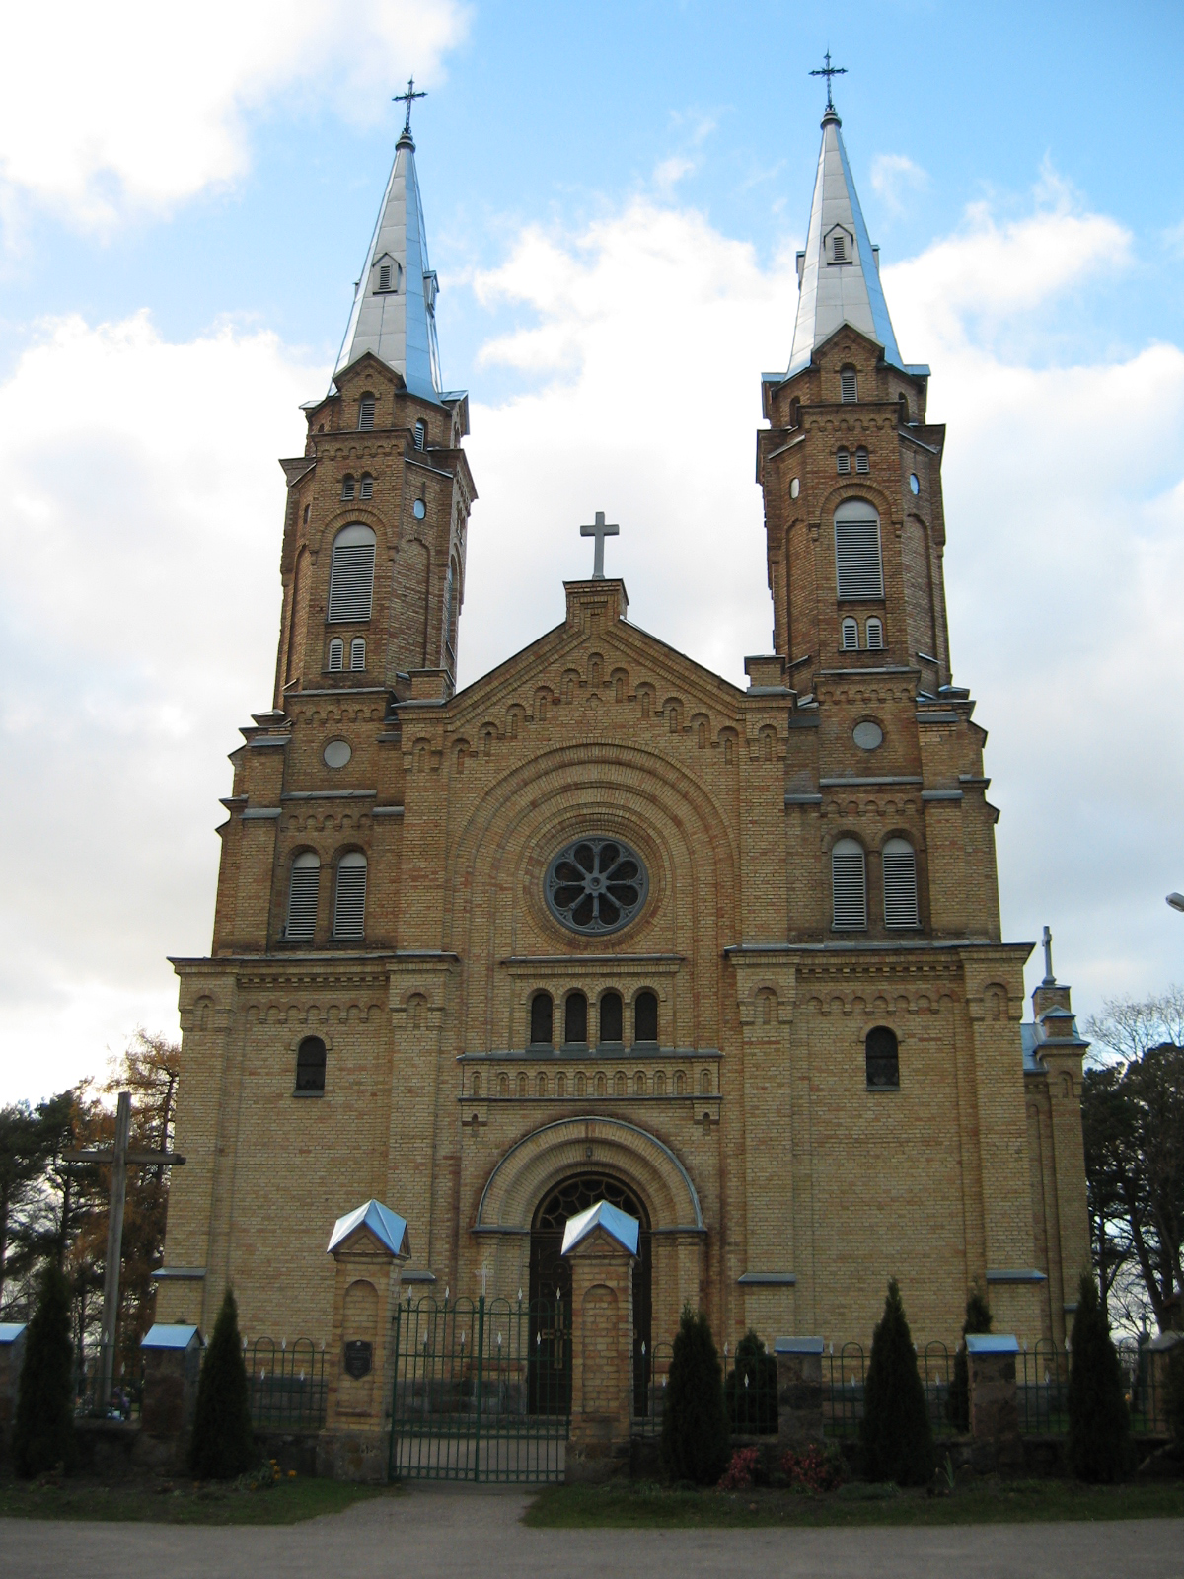
Костел Святого Михаила Архангела
(д. Белогруда)
Строительство храма велось с 1900 по 1908 г., то есть совсем недавно костелу исполнилось 100 лет. Представляет собой образец позднего неороманского стиля.
В 1908 году костел осветили под именем Святого Михаила-Архангела.
На данный момент Белогрудский костел Святого Михаила-Архангела является памятником архитектуры республиканского значения.

Slide 39
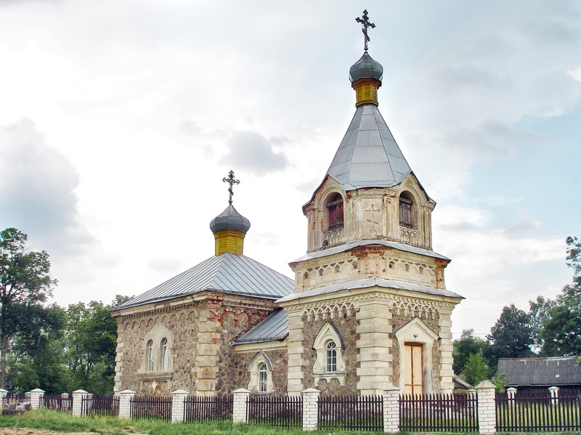
Церковь Успения Пресвятой Богородицы
(д. Радивонишки)
Построен в 1865-1869 годах из бутового камня в виде креста рядом с местом, где находилась ветхая церковь святой Анны.
В годы «хрущевских гонений» на Церковь храм был закрыт и переоборудован в складское помещение. От бесхозяйственности и варварского отношения к зданию к началу 1990-х годов от храма остались лишь одни стены. В 1993-1998 годах храм был восстановлен

Slide 40
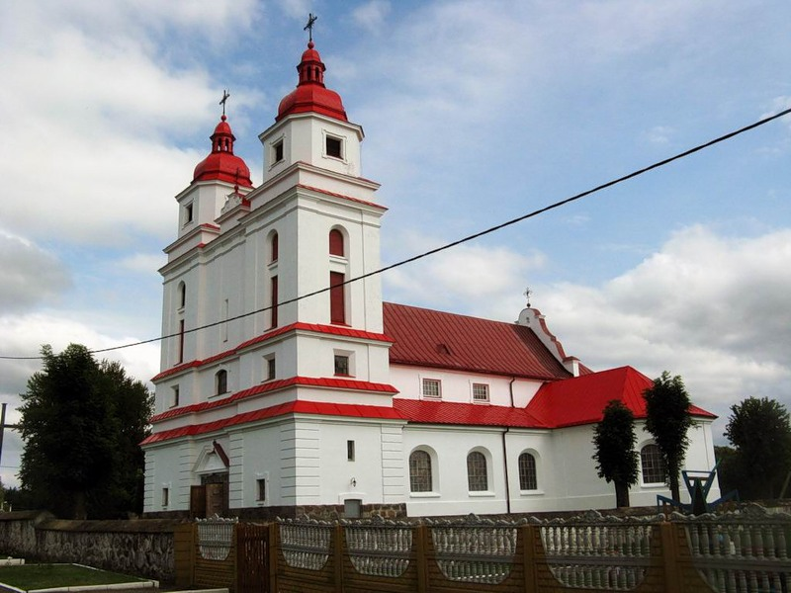
Костел
Преображения Господня
(д. Ваверка)
Построен в 1932 г. Католический храм в д. Ваверка — пример межвоенной архитектуры на землях Западной Беларуси, в которой сочетались черты многих архитектурных стилей, что привело к формированию как в деревянном, так и в каменном зодчестве, своеобразного архитектурного романтизма, характерного для этого региона и периода.

Slide 41
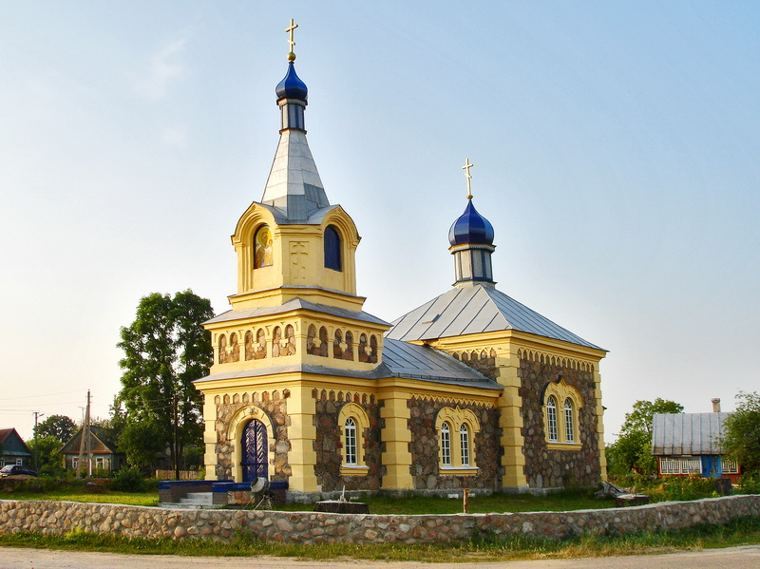
Храм Рождества Пресвятой Богородицы
(д. Докудово)
Храм в Докудово был построен в 1774 году из дерева.
В 1938 году в приходе насчитывалось 620 дворов и 3185 прихожан.
В 1960 году, несмотря на начавшуюся антирелигиозную пропаганду, храм, нуждавшийся в капитальном ремонте, был отремонтирован. В 2006 году для храма был приобретен колокол весом в два пуда.

Slide 42
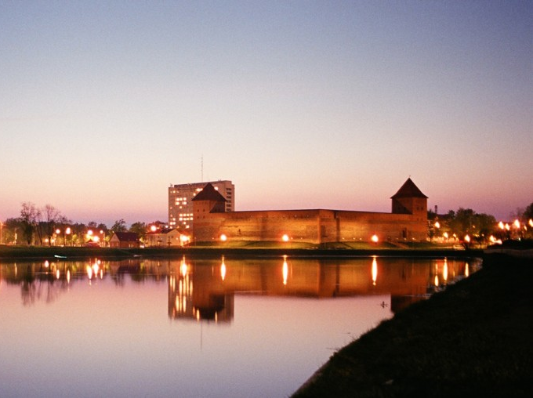
Добро пожаловать в Лиду!

